Slide 1
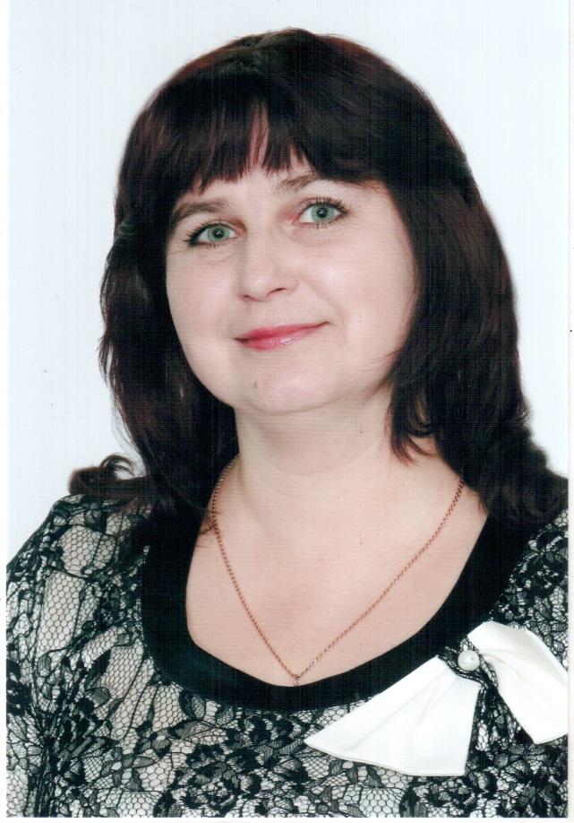
Презентація досвіду роботи
Вчитель образотворчого мистецтва
Шандриголівської ЗОШ І – ІІІ ступенів
Краснолиманської міської ради
Сиротенко Світлана Миколаївна

Slide 2
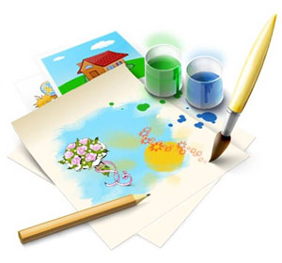
Загальні відомості
Сиротенко Світлана Миколаївна
Педагогічний стаж – 22 роки
Стаж викладання
образотворчого
мистецтва – 11 років

Slide 3
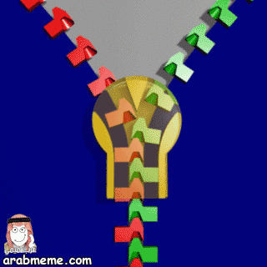
Педагогічне кредо
“Учити й виховувати
як змійка на куртці:
обидві сторони
затягуються одночасно
і міцно нешвидким рухом застібки –
творчої думки”
Євген Ільїн

Slide 4
Проблема, над якою працюю
“Розвиток творчих здібностей
учнів шляхом удосконалення
індивідуального підходу
в образотворчій діяльності”

Slide 5
Мета та завдання
Мета. Виялення та максимальний розвиток
творчого і духовного потенціалу учнів
шляхом створення оптимальних умов
для повноцінної діяльності та самореалізації
кожної особистості
Завдання
Розкрити
особистісний
потенціал
учня
Формувати
інтерес,
реальні мотиви
учіння та творчості
Стимулювати
механізм
самоактуалізації та
самореалізації учня
Формувати особис-
тість школяра,
який зуміє провести
у життя свою вільну
і незалежну думку

Slide 6
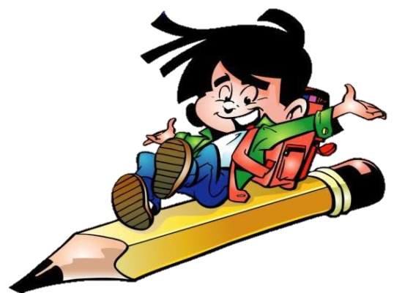
Очікувані результати
Підвищення
рівня знань
і вмінь
Позитивний
емоційний настрій
Плідна твоча праця
Зростання пізнавального інтересу

Slide 7
Шляхи реалізації
удосконалення
уроків
робота з
обдарованими
індивідуальний підхід
участь
у заходах
створення
проектів
гурткова
робота

Slide 8
Засоби реалізації
Використання
частково - пошукових
завдань
Застосування
художньо-розвивальних
вправ і завдань
індивідуальний підхід
Ступінь
педагогічної
допомоги
Позитивний
емоційний настрій,
ситуація успіху
Пошуки нових форм
вираження, стилю,
технік виконання робіт

Slide 9
Допоміжні засоби:
застосування допоміжних зображень;
використання плану послідовності виконання роботи;
виконання додаткових тренувальних вправ
допомога педагога;
перегляд зразків

Slide 10
Три (умовні) групи дітей:
Слабка. Відносяться школярі зі слабкою підготовкою до
образотворчої діяльності. В їхніх роботах грубі помилки.
+ Діти з нерозвиненим художнім смаком і творчою уявою.
Середня. Учні, у яких роботи не мають грубих помилок, але невиразні. Завдання виконуються не завжди. Діти зі слабо розвиненим художнім смаком і творчою уявою.
Сильна. Діти, які мають здібності, деякі вміння та навички в образотворчій діяльності. Роботи цікаві композиційно і мальовничо. Завдання, поставлені вчителем, виконуються.

Slide 11
Способи роботи з дітьми
для загальної рівноваги:
підготовка карток-завдань для трьох груп учнів;
застосування додаткових завдань після виконання обов'язкових фронтальних завдань;
проводження бесід з учнями з урахуванням індивідуальних особливостей.

Slide 12
Індивідуальний підхід
Педагог повинен дати кожній дитині
можливість зазнати радість творчості
та інтерес до виконання завдання
Впровадження інноваційних технологій
Використання міжпредметних зв'язків
Створення ситуації успіху
Використання нетрадиційних технік
Застосування ігрових технологій
Використання ІКТ

Slide 13
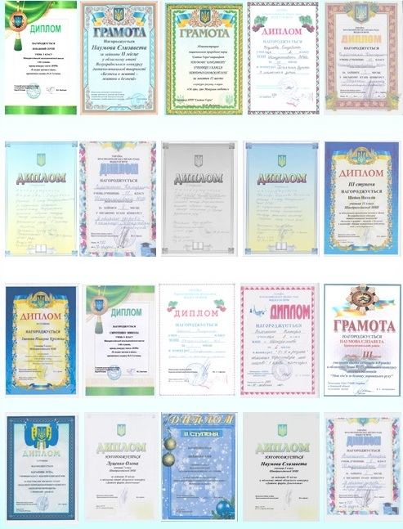
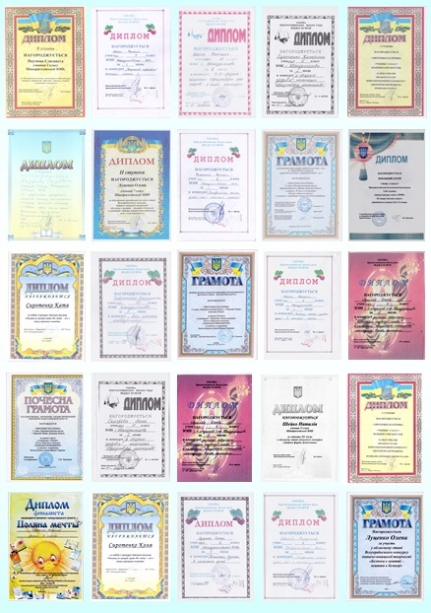
Досягнення учнів

Slide 14
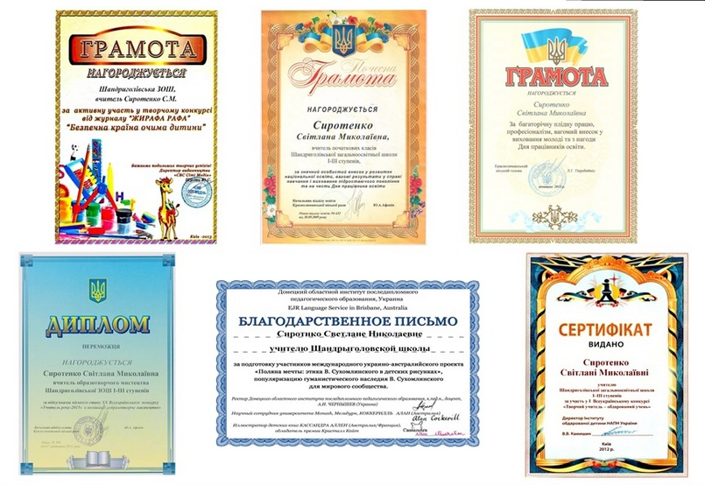
Мої досягнення

Slide 15
Висновок
Усіма можливими засобами потрібно пробуджувати в дітей палке прагнення до знань і до творчості.
Народна мудрість:
«Життя без праці – злодійство,
життя без мистецтва – варварство»

